Slide 1




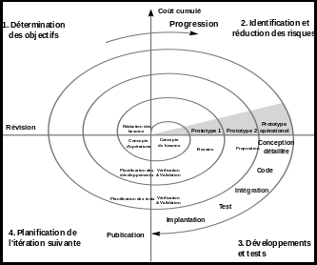
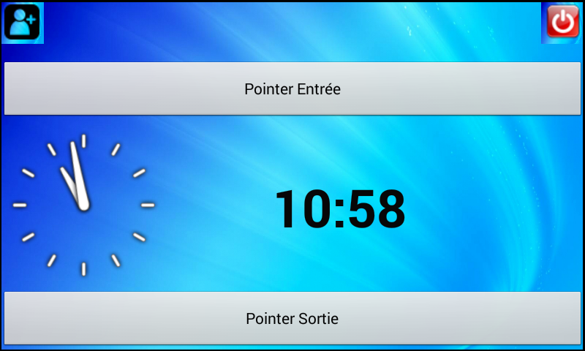
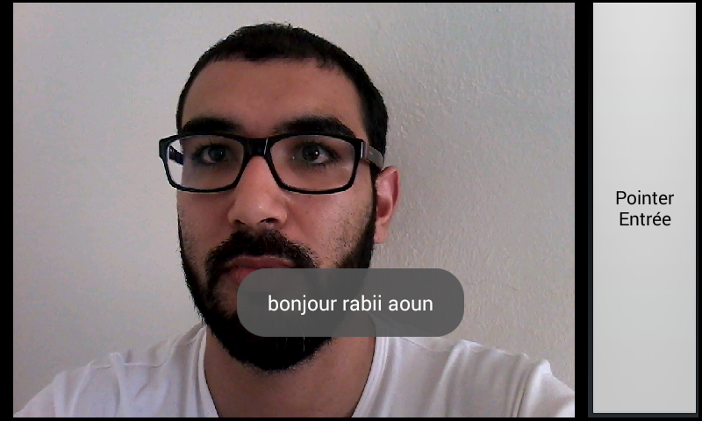
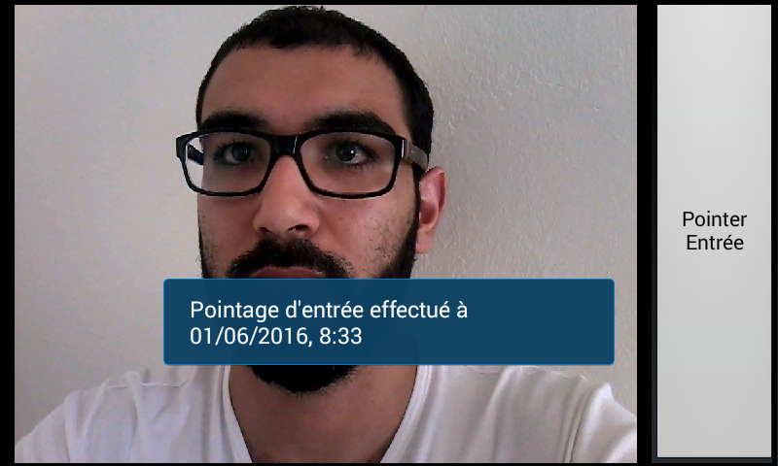
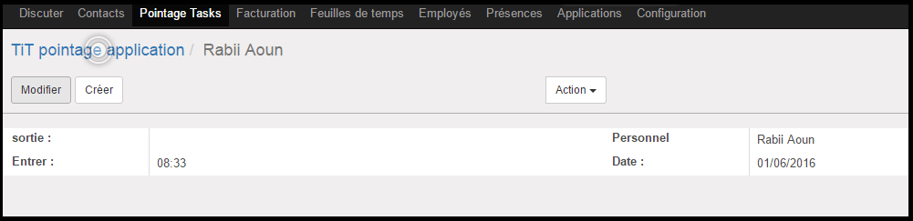
Développement d’une application Android pour le pointage des employés avec reconnaissance faciale
Réalisé par : Rabii Aoun
Encadré par :
Mr Hassen Mzouri (Encadrant entreprise)
Dr Ramzi FARHAR (Encadrant ENSIT)
Dr Med Ali KHENESSI (Encadrant ENSIT)
Introduction
Méthodes
La sécurité et la ponctualité des employés sont une préoccupation importantes pour la réussite des entreprises.
Méthode En spirale
Problématique
Méthodes de pointage coûteuses et peu fiable
Falsification de l’identité est faciale
Stockage local des données
Résultats
Solution
Application Android avec Reconnaissance faciale
+
Utilisation de l’ERP Odoo9 pour la gestion des employés
Conclusion
Développement d’une application peu couteuse et très fiable pour le pointage des employés avec reconnaissance faciale.

